Slide 2


CHỦ ĐIỂM:
VẺ ĐẸP MUÔN MÀU

Slide 3


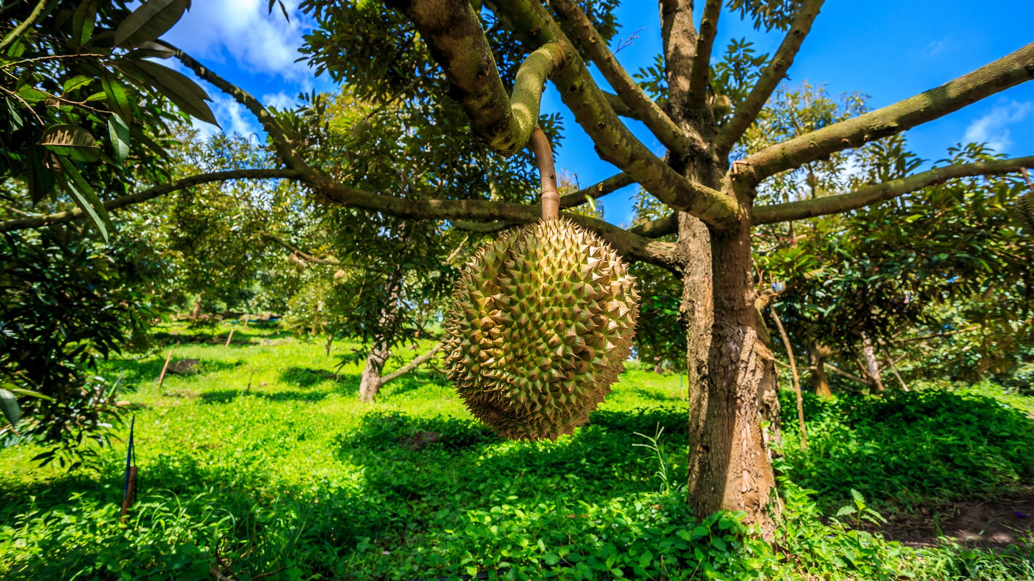

TẬP ĐỌC

Slide 4

LUYỆN ĐỌC

Slide 5
Sầu riêng
Sầu riêng là loại trái quý của miền Nam. Hương vị nó hết sức đặc biệt, mùi thơm đậm, bay rất xa, lâu tan trong không khí. Còn hàng chục mét mới tới nơi để sầu riêng, hương đã ngào ngạt xông vào cánh mũi. Sầu riêng thơm mùi thơm của mít chín quyện với hương bưởi, béo cái béo của trứng gà, ngọt cái vị của mật ong già hạn. Hương vị quyến rũ đến kì lạ.
Hoa sầu riêng trổ vào cuối năm. Gió đưa hương thơm ngát như hương cau, hương bưởi tỏa khắp khu vườn. Hoa đậu từng chùm, màu trắng ngà. Cánh hoa nhỏ như vảy cá, hao hao giống cánh sen con, lác đác vài nhụy li ti giữa những cánh hoa. Mỗi cuống hoa ra một trái. Nhìn trái sầu riêng lủng lẳng dưới cành trông giống những tổ kiến. Mùa trái rộ vào tháng tư, tháng năm ta.
Đứng ngắm cây sầu riêng, tôi cứ nghĩ mãi về cái dáng cây kì lạ này. Thân nó khẳng khiu, cao vút, cành ngang thẳng đuột, thiếu cái dáng cong, dáng nghiêng, chiều quằn, chiều lượn của cây xoài, cây nhãn. Lá nhỏ xanh vàng, hơi khép lại, tưởng như lá héo. Vậy mà khi trái chín, hương tỏa ngạt ngào, vị ngọt đến đam mê.
MAI VĂN TẠO

Slide 6


Chia đoạn

Slide 7
Sầu riêng
Sầu riêng là loại trái quý của miền Nam. Hương vị nó hết sức đặc biệt, mùi thơm đậm, bay rất xa, lâu tan trong không khí. Còn hàng chục mét mới tới nơi để sầu riêng, hương đã ngào ngạt xông vào cánh mũi. Sầu riêng thơm mùi thơm của mít chín quyện với hương bưởi, béo cái béo của trứng gà, ngọt cái vị của mật ong già hạn. Hương vị quyến rũ đến kì lạ.
Hoa sầu riêng trổ vào cuối năm. Gió đưa hương thơm ngát như hương cau, hương bưởi tỏa khắp khu vườn. Hoa đậu từng chùm, màu trắng ngà. Cánh hoa nhỏ như vảy cá, hao hao giống cánh sen con, lác đác vài nhụy li ti giữa những cánh hoa. Mỗi cuống hoa ra một trái. Nhìn trái sầu riêng lủng lẳng dưới cành trông giống những tổ kiến. Mùa trái rộ vào tháng tư, tháng năm ta.
Đứng ngắm cây sầu riêng, tôi cứ nghĩ mãi về cái dáng cây kì lạ này. Thân nó khẳng khiu, cao vút, cành ngang thẳng đuột, thiếu cái dáng cong, dáng nghiêng, chiều quằn, chiều lượn của cây xoài, cây nhãn. Lá nhỏ xanh vàng, hơi khép lại, tưởng như lá héo. Vậy mà khi trái chín, hương tỏa ngạt ngào, vị ngọt đến đam mê.
MAI VĂN TẠO

Slide 8

TỪ KHÓ

Slide 9
ngào ngạt
khẳng khiu
quyến rũ
thẳng đuột
lủng lẳng
chiều quằn

Slide 10

giải nghĩa từ

Slide 11
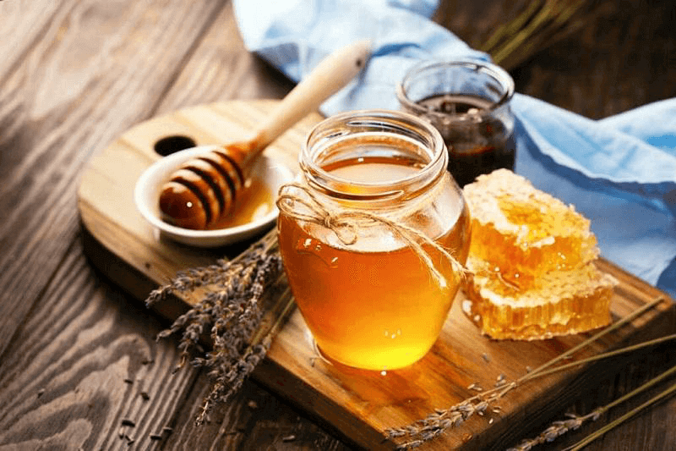

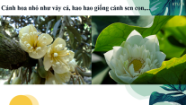

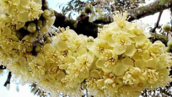
Mật ong già hạn:
mật ong để lâu hơn thời hạn
thu hoạch.
Hoa đậu từng chùm:
hoa mọc thành từng chùm.
Hao hao giống:
hơi giống.

Slide 12
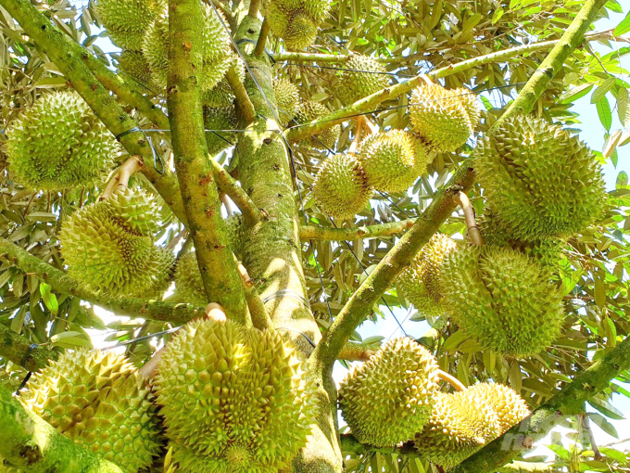
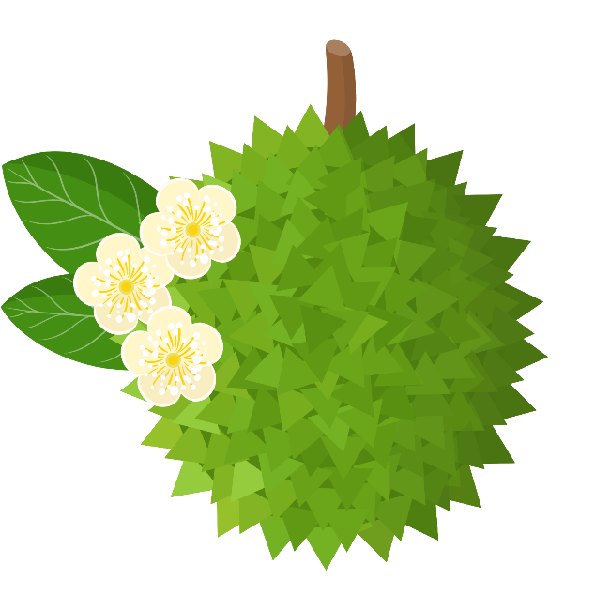
Mùa trái rộ: thời gian cây nhiều quả nhất.

Slide 13

luyện đọc đoạn

Slide 14
Sầu riêng
Sầu riêng là loại trái quý của miền Nam. Hương vị nó hết sức đặc biệt, mùi thơm đậm, bay rất xa, lâu tan trong không khí. Còn hàng chục mét mới tới nơi để sầu riêng, hương đã ngào ngạt xông vào cánh mũi. Sầu riêng thơm mùi thơm của mít chín quyện với hương bưởi, béo cái béo của trứng gà, ngọt cái vị của mật ong già hạn. Hương vị quyến rũ đến kì lạ.
Hoa sầu riêng trổ vào cuối năm. Gió đưa hương thơm ngát như hương cau, hương bưởi tỏa khắp khu vườn. Hoa đậu từng chùm, màu trắng ngà. Cánh hoa nhỏ như vảy cá, hao hao giống cánh sen con, lác đác vài nhụy li ti giữa những cánh hoa. Mỗi cuống hoa ra một trái. Nhìn trái sầu riêng lủng lẳng dưới cành trông giống những tổ kiến. Mùa trái rộ vào tháng tư, tháng năm ta.
Đứng ngắm cây sầu riêng, tôi cứ nghĩ mãi về cái dáng cây kì lạ này. Thân nó khẳng khiu, cao vút, cành ngang thẳng đuột, thiếu cái dáng cong, dáng nghiêng, chiều quằn, chiều lượn của cây xoài, cây nhãn. Lá nhỏ xanh vàng, hơi khép lại, tưởng như lá héo. Vậy mà khi trái chín, hương tỏa ngạt ngào, vị ngọt đến đam mê.
MAI VĂN TẠO

Slide 15

Tìm hiểu bài

Slide 16

Câu 1: Sầu riêng là đặc sản của vùng nào?
Sầu riêng là đặc sản của miền Nam nước ta. (Các tỉnh trồng nhiều sầu riêng: Đắk Lắk,
Tây Ninh, Đồng Nai, Bến Tre, Tiền Giang.)

Slide 17
Câu 2: Dựa vào bài văn này, hãy miêu tả những nét đặc sắc của:
a) Hoa sầu riêng
b) Quả sầu riêng
c) Dáng cây sầu riêng
Sầu riêng là đặc sản của miền Nam nước ta. (Các tỉnh trồng nhiều sầu riêng: Đắk Lắk,
Tây Ninh, Đồng Nai, Bến Tre, Tiền Giang.

Slide 18
Câu 2: Dựa vào bài văn này, hãy miêu tả những nét đặc sắc của:
a) Hoa sầu riêng
b) Quả sầu riêng
c) Dáng cây sầu riêng
a) Hoa sầu riêng có những nét đặc sắc như sau: trổ vào cuối năm; thơm ngát như hương cau, hương bưởi; đậu từng chùm, màu trắng ngà; cánh hoa nhỏ như vảy cá, hao hao giống cánh sen con, ở giữa lác đác vài nhụy nhỏ li ti.

Slide 19
Câu 2: Dựa vào bài văn này, hãy miêu tả những nét đặc sắc của:
a) Hoa sầu riêng
b) Quả sầu riêng
c) Dáng cây sầu riêng
b) Quả sầu riêng có những đặc điểm như sau: có gai nhọn lớn hơn gai mít, bao bọc xung quanh vỏ; trái sầu riêng lủng lẳng dưới cành trông giống như những tổ kiến; có lớp vỏ dày; khi chín tỏa hương thơm của mít chín quyện với hương bưởi; có vị béo của trứng gà, vị ngọt của mật ong.

Slide 20
Câu 2: Dựa vào bài văn này, hãy miêu tả những nét đặc sắc của:
a) Hoa sầu riêng
b) Quả sầu riêng
c) Dáng cây sầu riêng
c) Dáng cây sầu riêng có các đặc điểm sau: thân khẳng khiu, cao vút, cành ngang thẳng đuột, lá nhỏ xanh vàng, hơi khép lại như là lá héo.

Slide 21
Câu 3: Tìm những câu văn thể hiện tình cảm của tác giả đối với cây sầu riêng.
Sầu riêng là loại trái quý của miền Nam.
Hương vị quyến rũ đến kì lạ.
Đứng ngắm cây sầu riêng, tôi cứ nghĩ mãi về cái dáng cây kì lạ này.
Vậy mà khi trái chín, hương tỏa ngạt ngào, vị ngọt đến đam mê.

Slide 22
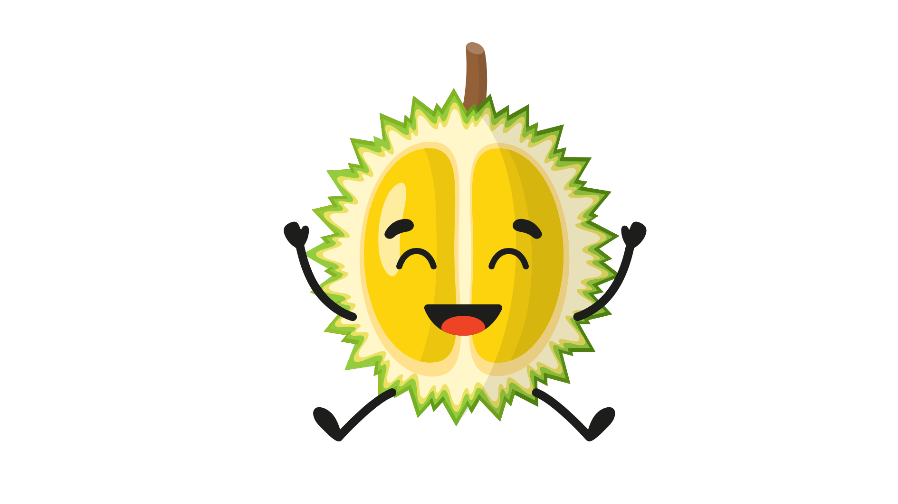
ĐỌC DIỄN CẢM

Slide 23
Sầu riêng là loại trái quý của miền Nam. Hương vị nó hết sức đặc biệt, mùi thơm đậm, bay rất xa, lâu tan trong không khí. Còn hàng chục mét mới tới nơi để sầu riêng, hương đã ngào ngạt xông vào cánh mũi. Sầu riêng thơm mùi thơm của mít chín quyện với hương bưởi, béo cái béo của trứng gà, ngọt cái vị của mật ong già hạn. Hương vị quyến rũ đến kì lạ.

Slide 24

dặn dò
Xem lại bài
chuẩn bị bài sau

Slide 25
Tạm biệt

